Slide 1
Ştiinţa şi tehnica în Epoca Moderna
Timp istoric: 1850-1914
Cauzele progresului tehnic si științific:
perioada de stabilitate;
progres economic;
cercetare științifică în domeniul fizicii, chimiei, biologiei, etc.

Slide 2
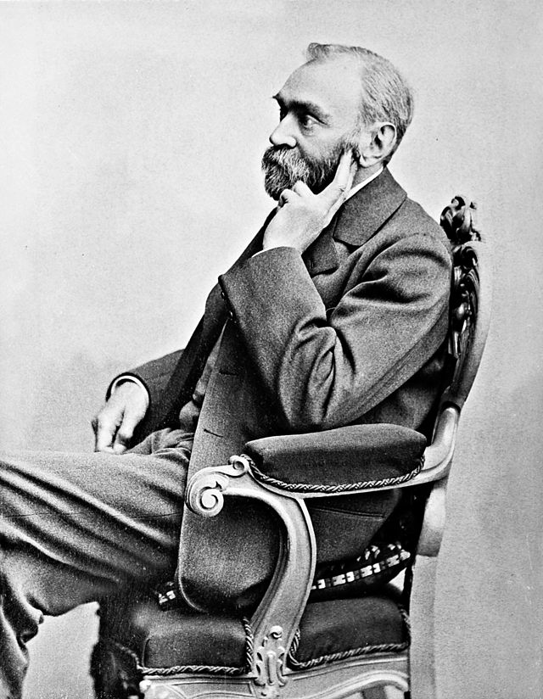
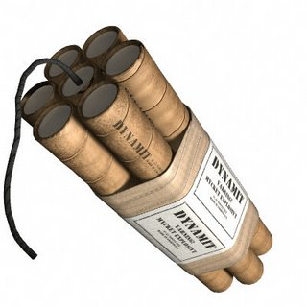
Domeniul militar.
- mitraliera, grenada, dinamita (Alfred Nobel-1866), gazele toxice, tunul, tancul, avionul, submarinul.
Alfred Nobel (1833-1896) Dinamita

Slide 3
Becul electric ( Thomas Edison);
Telegraful ( Samuel Morse);
Telefonul (Alexander Graham Bell);
Cinematograful (fratii Lumiere);
Aparatul de fotografiat, radioul si electricitatea;
Teoria relativitatii timpului si a spatiului – o noua conceptie generala despre Univers (Albert Einstein);

Slide 4
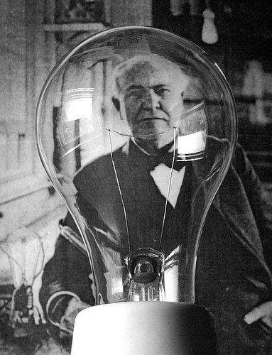
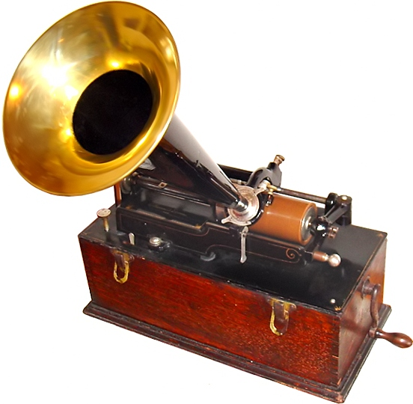
Thomas Edison (1847-1931)
În anul 1879 inventează becul cu incandescență, iar în anul 1880 a instalat prima centrala electrica.
În anul 1877 inventează fonograful, primul aparat de înregistrat sunete și totodată de redare a lor.

Slide 5
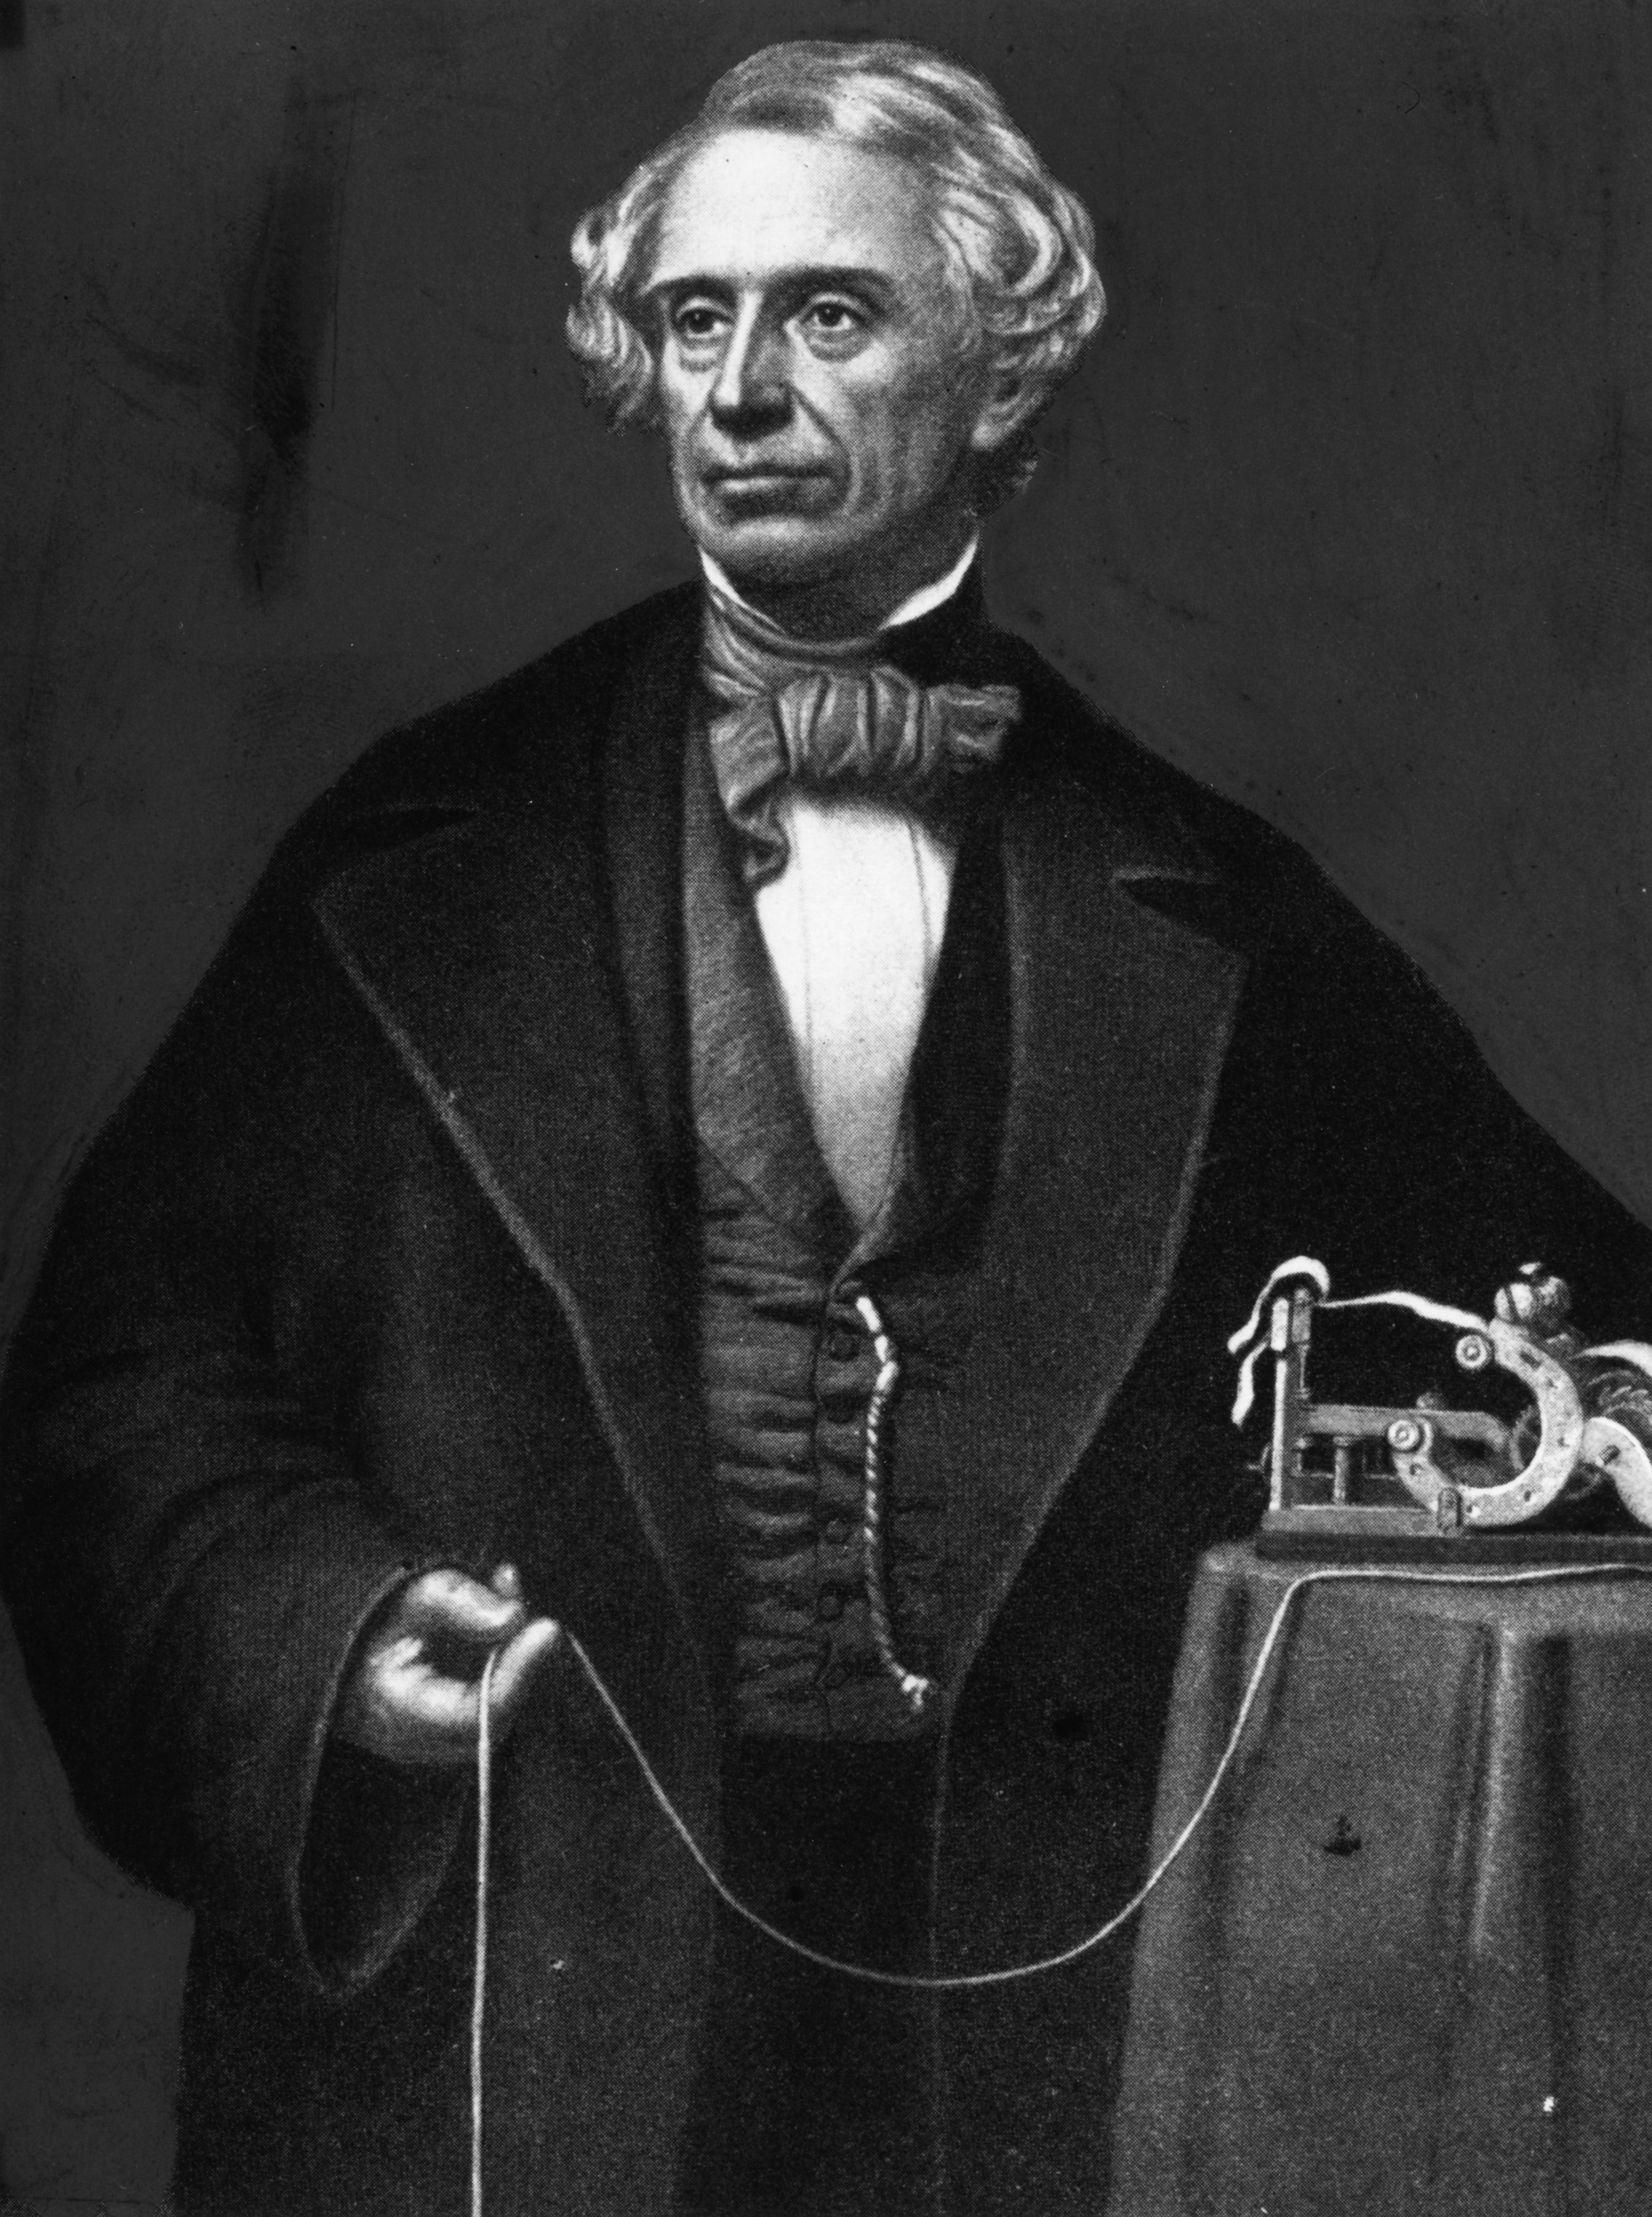
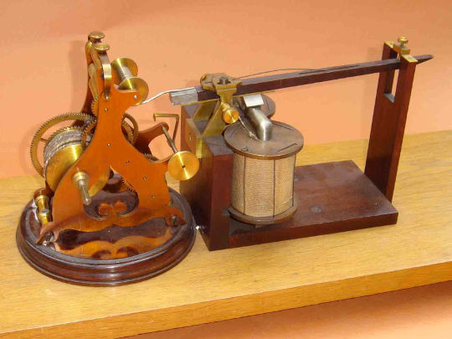
Samuel Morse (1791 -1872)
A fost pictor și inventator american. A realizat în anul 1837 un aparat electromagnetic pentru telegrafie și a inventat în 1838 alfabetul care-i poartă numele, folosit și în prezent.

Slide 6
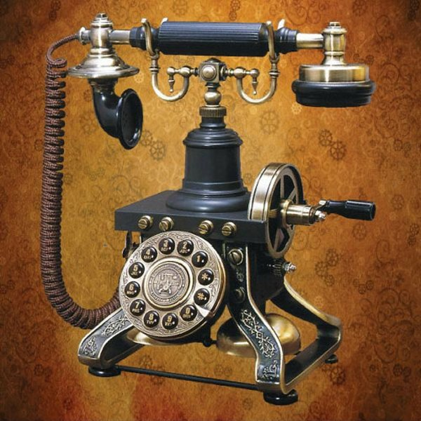
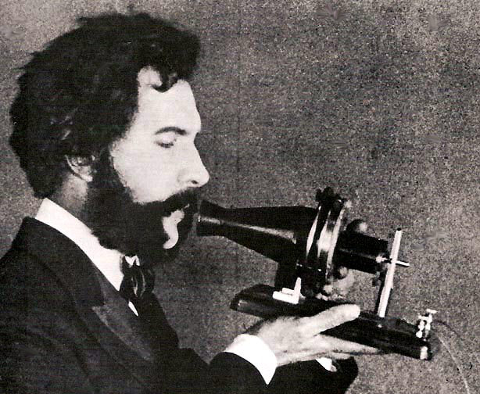
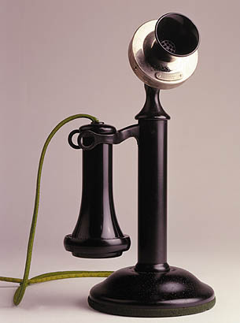
Alexandrer Graham Bell (1847-1922)
A fost un om de știință, inventator și, ulterior, industriaș american, care în anul 1876 a brevetat pentru prima dată în istorie un dispozitiv capabil să emită și să recepționeze cuvintele rostite. În transmițătorul undele sonore loveau o diafragmă flexibilă de care era atasat un magnet permanent.

Slide 7
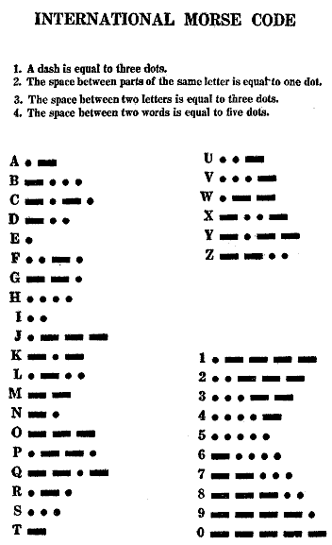
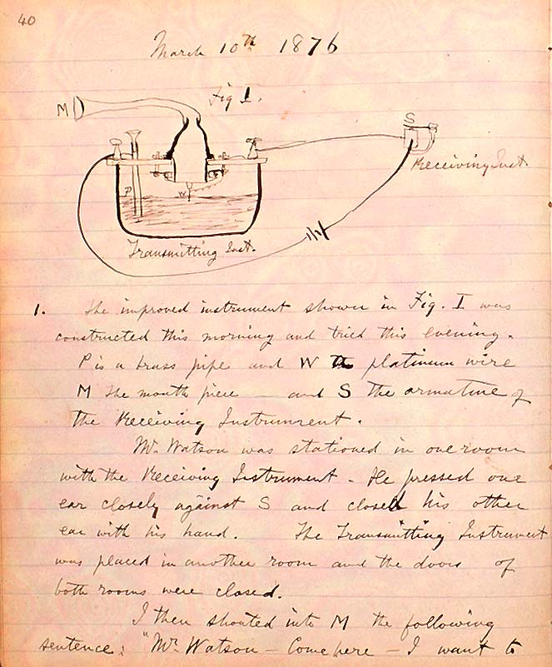
Codul morse Proiect de telefon

Slide 8
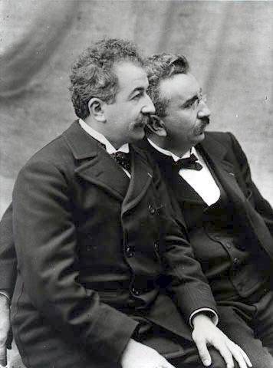
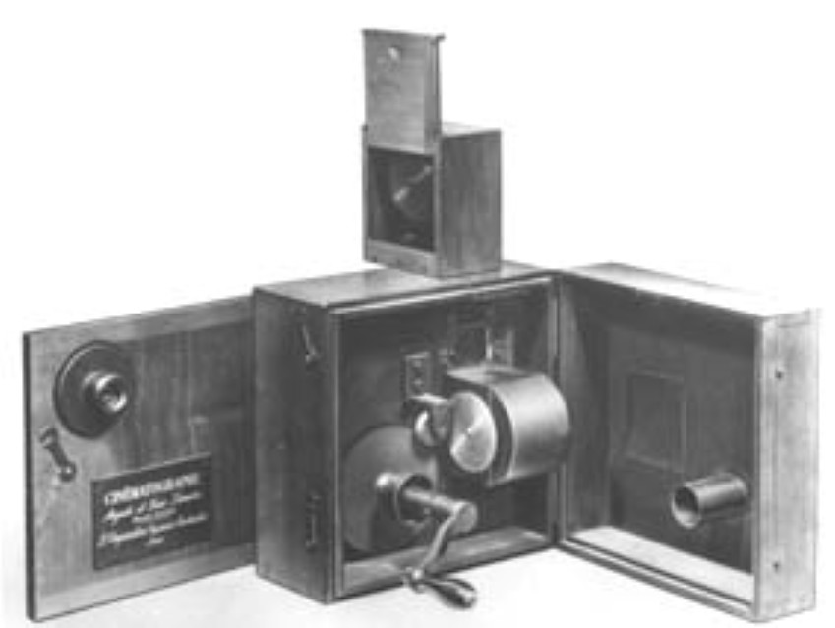
Fratii Lumière
August si Louis Lumière sunt considerați inventatorii primului aparat de filmat și a primului aparat de proiecție cinematografică. De fapt, primul aparat era folosit atât la filmare, cât și la proiecție prin adaptarea unei surse de lumină. Toată viața lor cei doi au perfecționat și îmbunătățit descoperirea lor, cinematograful.

Slide 9
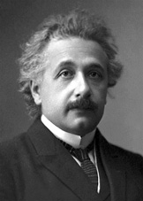
1916 – Albert Einstein publică “bazele teoriei relativităţii generalizate”
Albert Einstein ( 1879 – 1955 ) a fost un fizician german care în anul 1933 a emigrat în SUA.
Celebritatea sa se datorează în special formulării teoriei relativităţii. În 1921 i s-a decernat Premiul Nobel pentru Fizică.
Cercetările sale au contribuit (nu în mod direct aşa cum se crede) la realizarea bombei atomice şi la evoluţia studiului energiei nucleare.
În cinstea sa, elementul cu numărul de ordine 99 în sistemul periodic al elementelor a fost numit Einsteiniu. Deasemenea, un crater lunar îi poartă numele. Einstein a fost considerat omul secolului XX, iar numele său este asociat, în cultura comună, cu ideea de geniu.
La cererea sa, creierul său este donat în scopuri ştiinţifice, iar restul rămăşiţelor pământeşti sunt incinerate şi aruncate într-un râu.

